Slide 1
Tipos de Ruídos
Equipe
Diego Henrique Nogueira
Diego Santos Castro
Jonathan P Damas
Bruno Moreira Machado

Slide 2
O que é um ruído nas Redes de Computadores
Todos os sinais elétricos ao propagarem-se por um meio de transmissão podem sofrer alguns tipos de perturbações ou degradações ,a isso dá-se o nome de ruído. Os ruídos gerados pelas falhas no sistemas
de energia elétrica são os que causam maiores defeitos em redes de computadores , o que pode resultar de defeitos de hardware e mesmo perda de dados e erros em programas que podem ser executados software

Slide 3
Formas de Ruído
Existem três formatos básicos de ruídos que afetam as redes de comunicação:
Ruído Impulsivo;
Ruído Térmico;
Ruído Crosstalk.

Slide 4
Ruído Impulsivo
O ruído impulsivo pode ser descrito como um processo caracterizado por rajadas de um ou vários pequenos pulsos sendo que a amplitude, a duração e o intervalo de tempo ocorrem aleatoriamente.

Slide 5
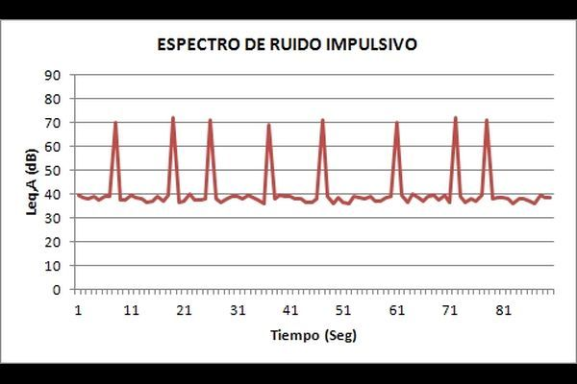
Ruído Impulsivo

Slide 6
Ruído Térmico
O ruído aleatório nos elementos passivos é denominado ruído térmico, pois está inteiramente associado a temperatura absoluta. O ruído térmico é uma espécie de ruído branco gerado pela movimentação dos elétrons livres em um meio condutor. Um dos casos mais característicos de ruído térmico é aquele gerado pelos resistores metálicos.

Slide 7
Ruído Térmico
As flutuações dos elétrons, em função da agitação térmica, apresentam movimento aleatório, gerando, assim, uma potência de ruído pequena, embora básica. Os elétrons, como um todo, não apresentam direção de deslocamento preferencial, embora, se este for observado em intervalos de tempo muito pequenos, pode-se notar uma pequena força resultante do deslocamento destes elétrons, que produz corrente elétrica instantânea que apesar de muito pequena, apresenta variações. O ruído térmico apresenta aspecto praticamente constante para extensa faixa espectral para frequências de até 10.000 Ghz.

Slide 8
Ruído Térmico
É um ruído gerado pela agitação térmica de cargas no interior de um condutor elétrico em equilíbrio.
O ruído térmico é aproximadamente igual ao ruído branco.

Slide 9
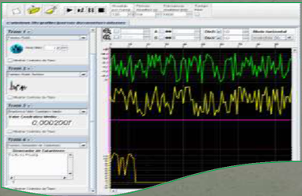
Ruído Térmico

Slide 10
Ruído Crosstalk
Crosstalk ou diafonia é a interferência indesejada que um canal de transmissão causa em outro. Foi observado pela primeira vez durante a Segunda Guerra Mundial, devido à grande quantidade de transmissões que eram feitas na época. Essa interferência é criada por um curto-circuito ou a junção indutiva entre essas duas linhas independentes.

Slide 11
Ruído Crosstalk
Em eletrônica, crosstalk é qualquer fenômeno em que um sinal transmitido em um circuito ou canal de um sistema de transmissão cria um efeito indesejado em outro circuito ou canal. Crosstalk é normalmente causado por capacitâncias, indutâncias ou conexão condutiva com um circuito ou canal — todas indesejadas.

Slide 12
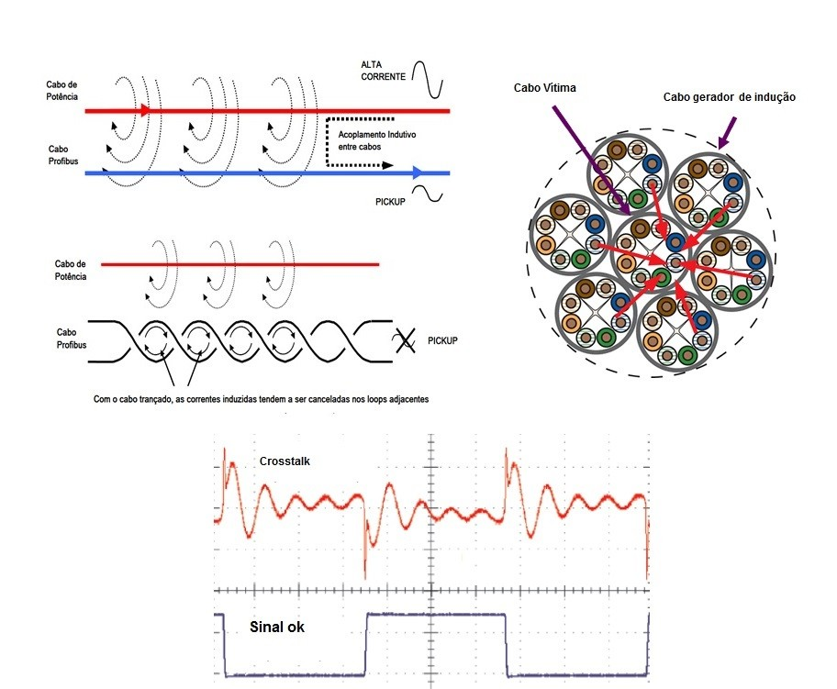
Ruído Crosstalk

Slide 13
Referências
http://penta2.ufrgs.br/Antonio/termico.html
https://pt.wikipedia.org/wiki/Crosstalk
https://pt.linkedin.com/pulse/como-minimizar-ru%C3%ADdos-por-crosstalk-nas-instala%C3%A7%C3%B5es-redes-cassiolato

